Slide 1
Handsup
service

Slide 2

Много голосов!
Как посчитать?
WRITE SOMETHING HERE
ABOUT
OUR COMPANY
Что сложно человеку, то просто машине

Slide 3
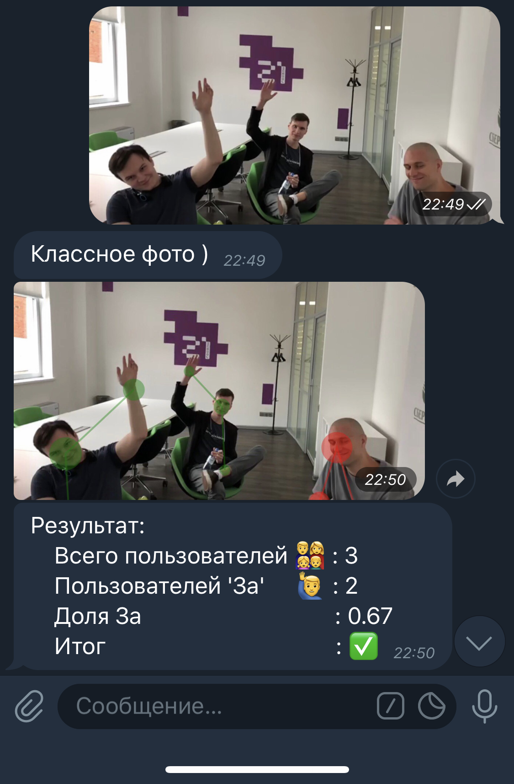
Telegram bot
Hands-up
Доступный и простой инструмент подсчета
Постоянный доступ к истории голосований
Easy to share

Slide 4
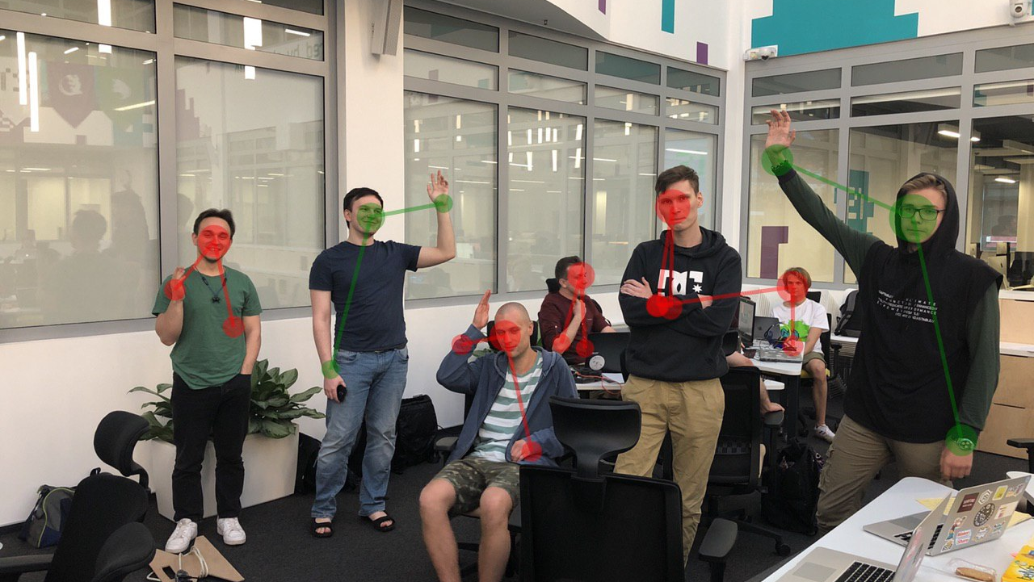
Handsup
Много голосов!
Как посчитать?
WRITE SOMETHING HERE
ABOUT
OUR COMPANY
Что сложно человеку, то просто машине

Slide 5



Техническая реализация
Инструменты реализации
Front:
Backend:
Algorithm
Telegram_bot
Adonisjs
TenserFlowJs:PoseNet
https://core.telegram.org/bots/api
https://adonisjs.com/
https://github.com/tensorflow/tfjs-models/tree/master/posenet
Nginx
https://www.nginx.com/

Slide 6
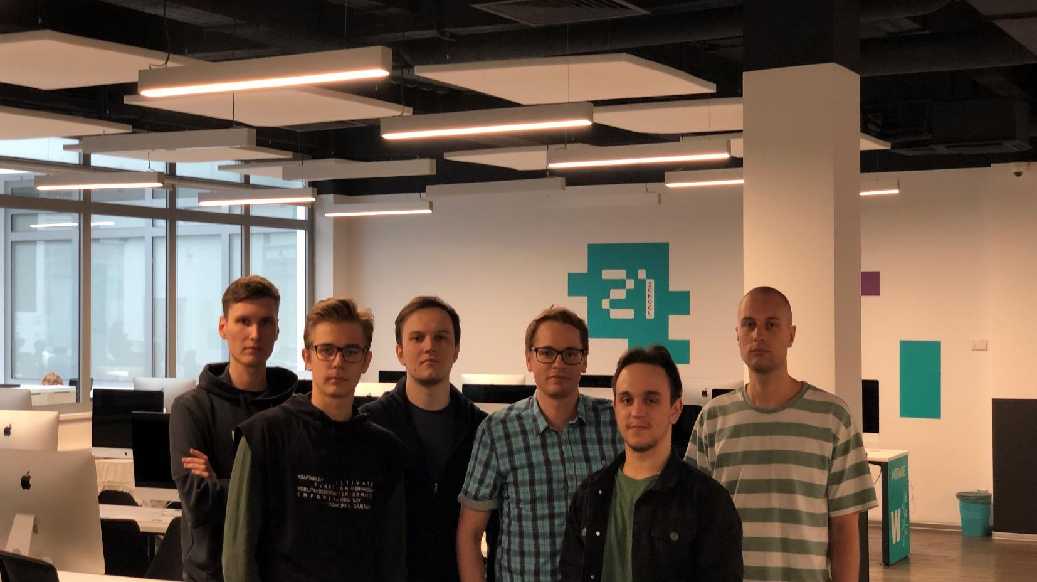
НАША КОМАНДА – LAZY HOT DOGS
НАША КОМАНДА – LAZY HOT DOGS
НАША КОМАНДА – LAZY HOT DOGS
Александр, Пётр – исследование альтернативных алгоритмов.
Филипп – работа с алгоритмом, telegram_bot.
Савва - настройка алгоритма.
Дмитрий – deploy, развертка сервера.
Алексей - визуализация алгоритма.
НАША КОМАНДА – LAZY HOT DOGS
НАША КОМАНДА – LAZY HOT DOGS
НАША КОМАНДА – LAZY HOT DOGS
НАША КОМАНДА – LAZY HOT DOGS
НАША КОМАНДА – LAZY HOT DOGS
НАША КОМАНДА – LAZY HOT DOGS
НАША КОМАНДА – LAZY HOT DOGS
НАША КОМАНДА – LAZY HOT DOGS
НАША КОМАНДА – LAZY HOT DOGS
НАША КОМАНДА – LAZY HOT DOGS
НАША КОМАНДА – LAZY HOT DOGS

Slide 7

Посмотри меня)
Видео с примером использования нашего сервиса

